Slide 1
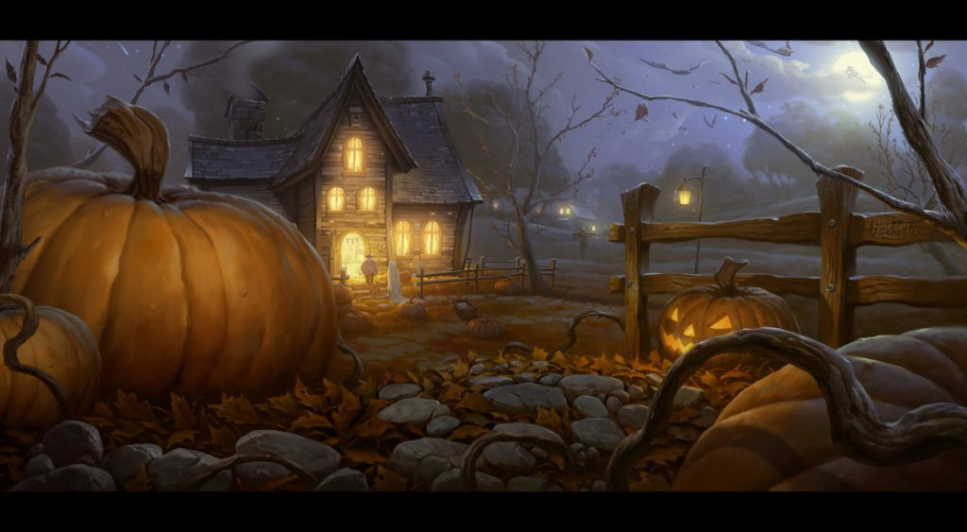
STEAM VEIKLA
HELOVINAS
,,DRUGELIŲ GR.”
IU mokytoja J.Valuntienė

Slide 2
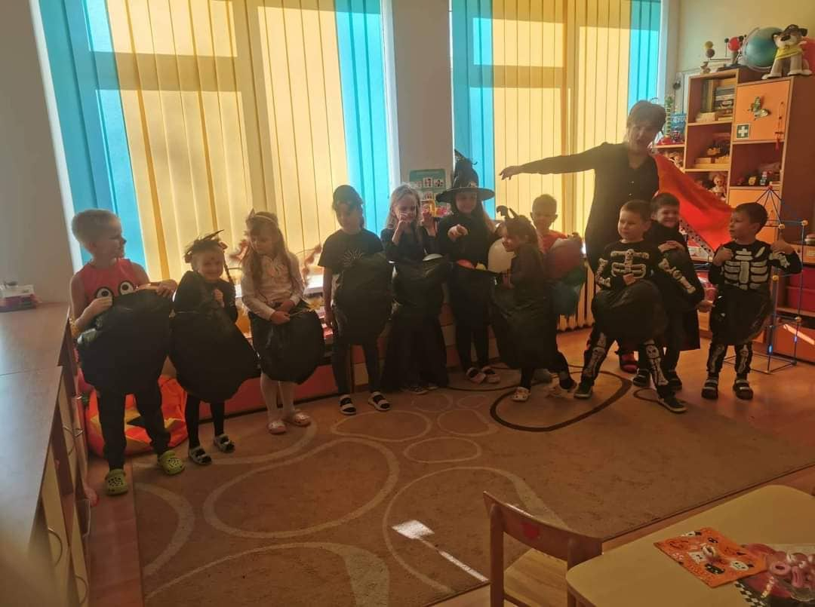
Tikslas : per patirtį įgyti žinių apie Helovino šventę. Puoselėti tradicijas.
Uždaviniai: skatinti vaikų kūrybiškumą.
Išmokti dirbti komandoje ,bendrauti ir bendradarbiauti.
Patirti džiugių emocijų šventės metu.

Slide 3
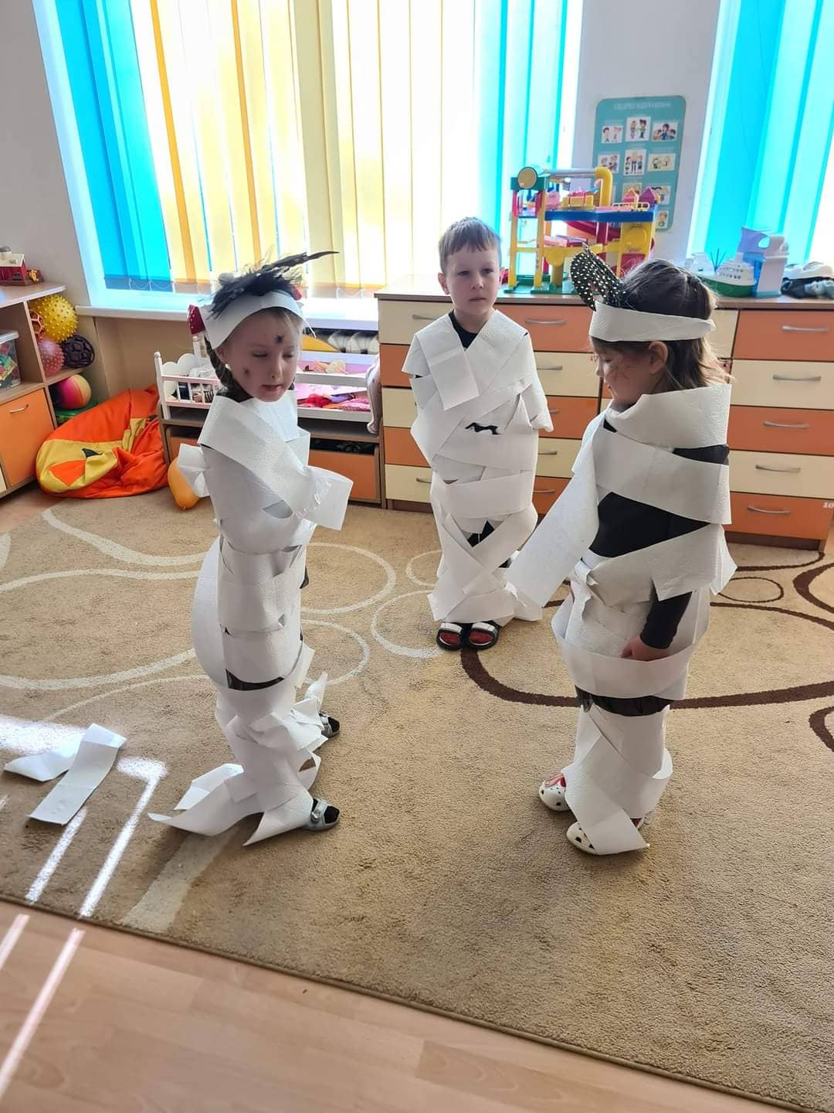
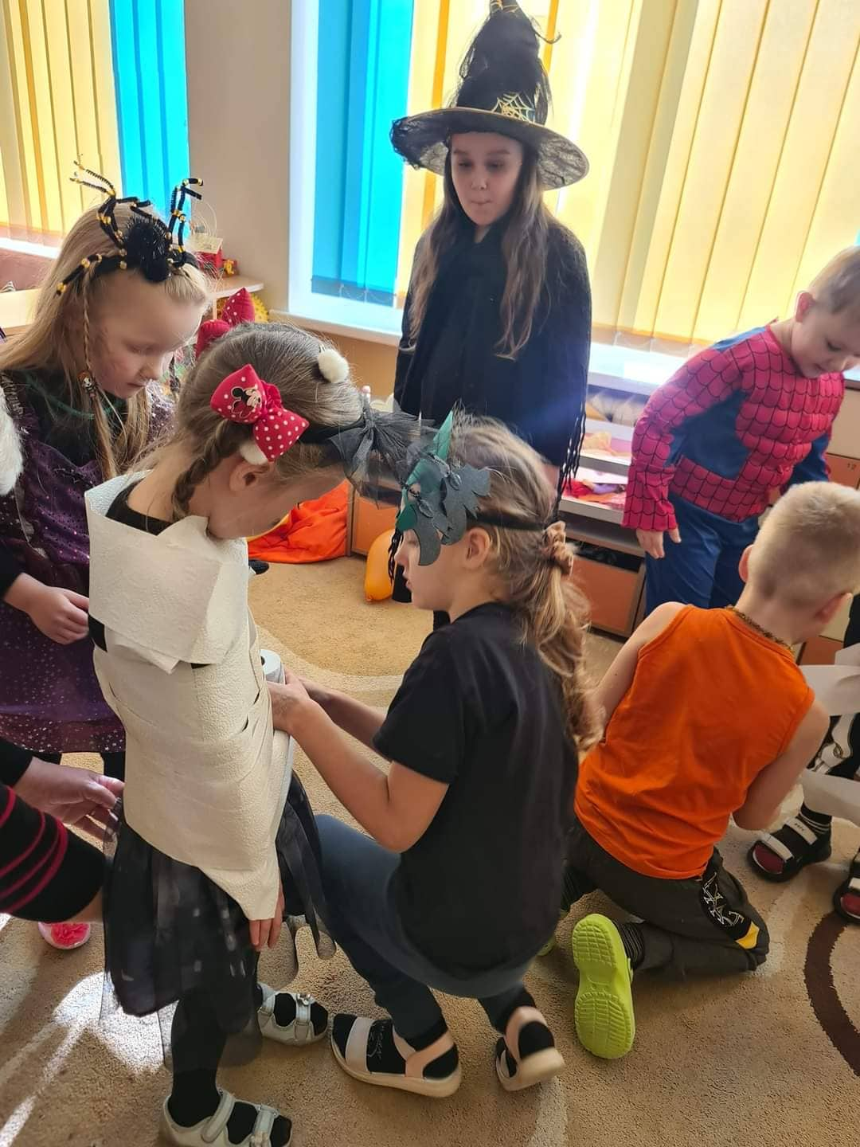
Susiskirstę į grupeles, kūrė ,,Helovininius“ kostiumus.

Slide 4
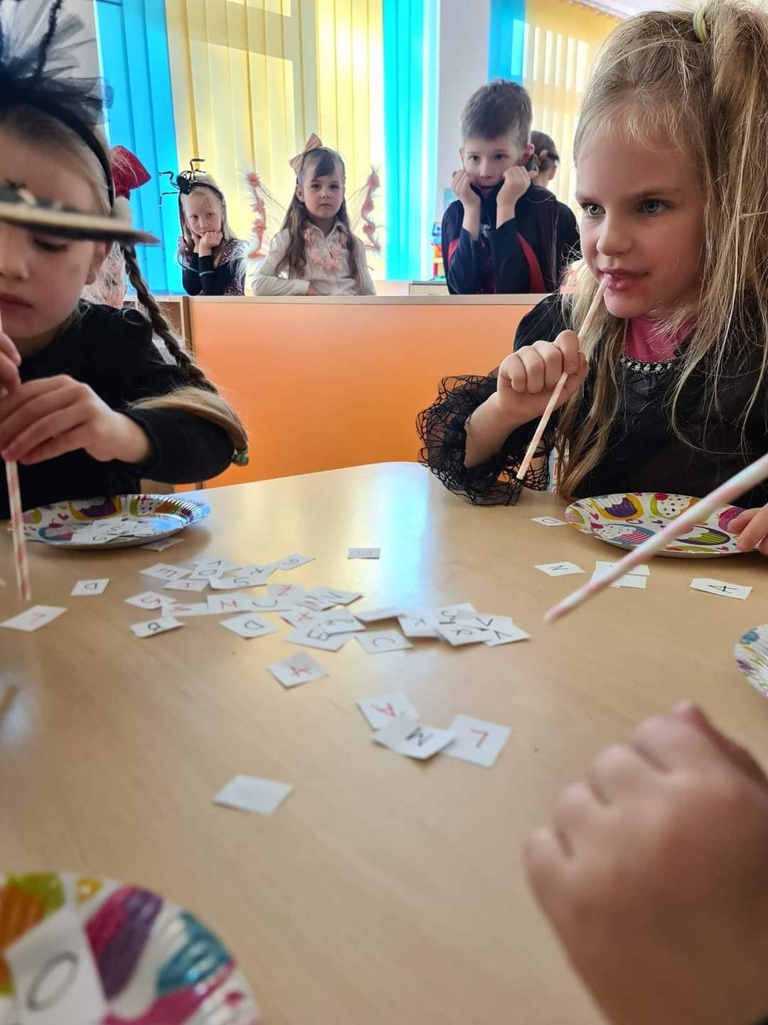
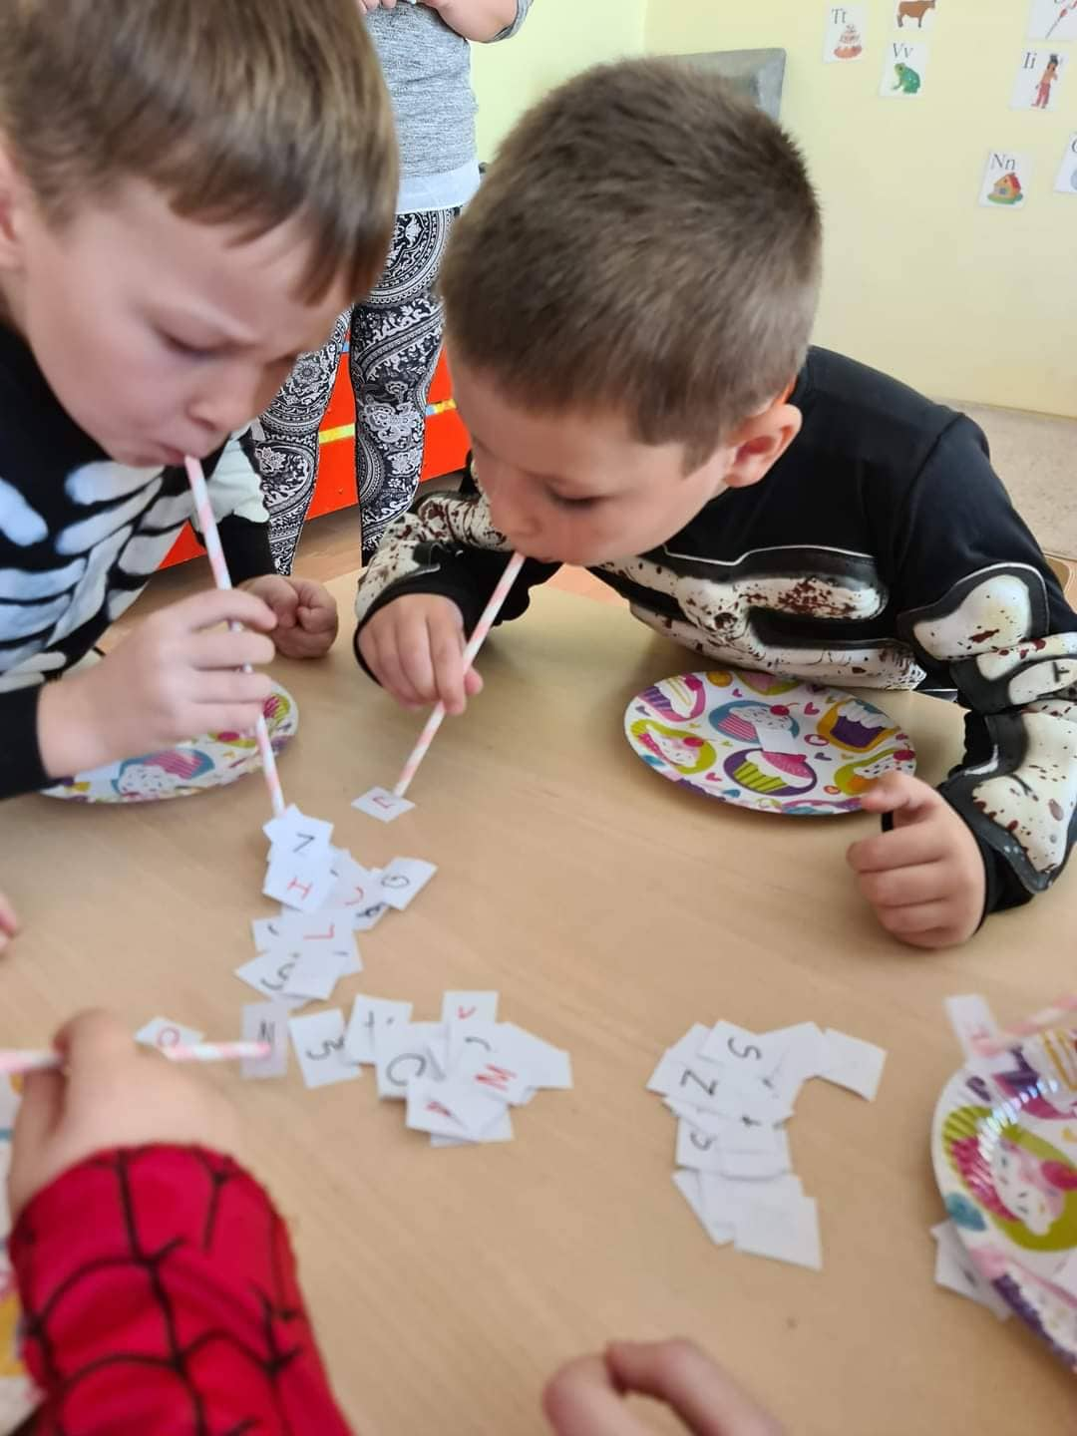
Žaidė žaidimą ( čiupk šiaudelį, trauk raidelę ), skaičiavo kas daugiau pritrauks. Iš raidžių dėliojo žodžius.

Slide 5
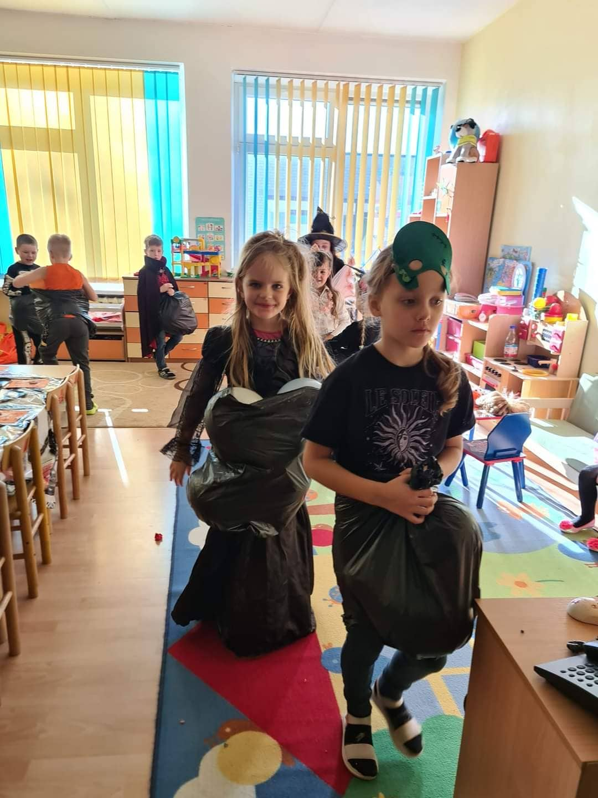
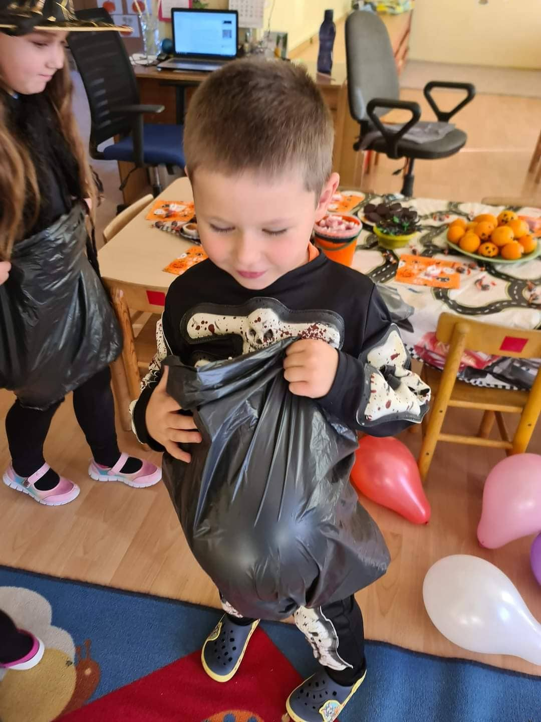
Vyko lenktynės su maišais ( pridėk balionų kuo daugiau).Stengėsi, kad nei vienas balionas nesusprogtų.

Slide 6
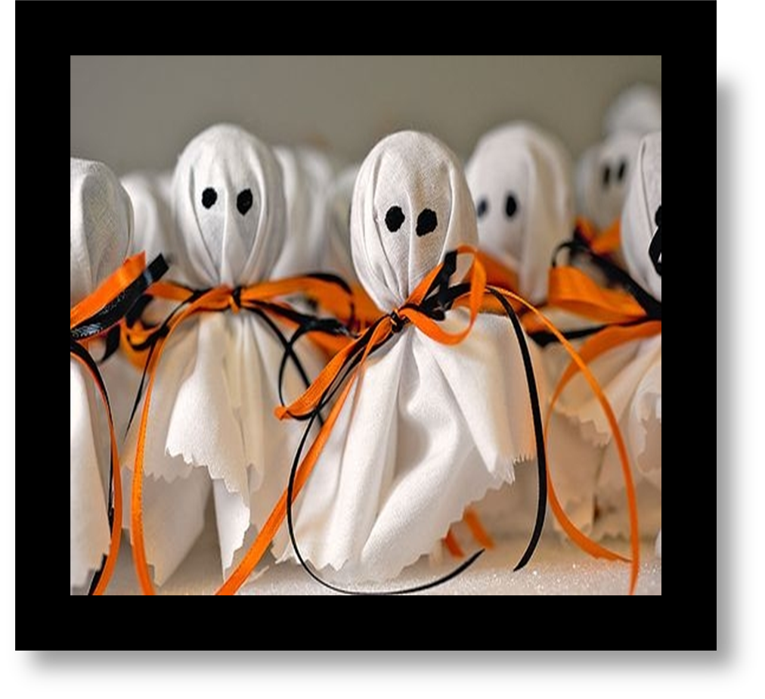
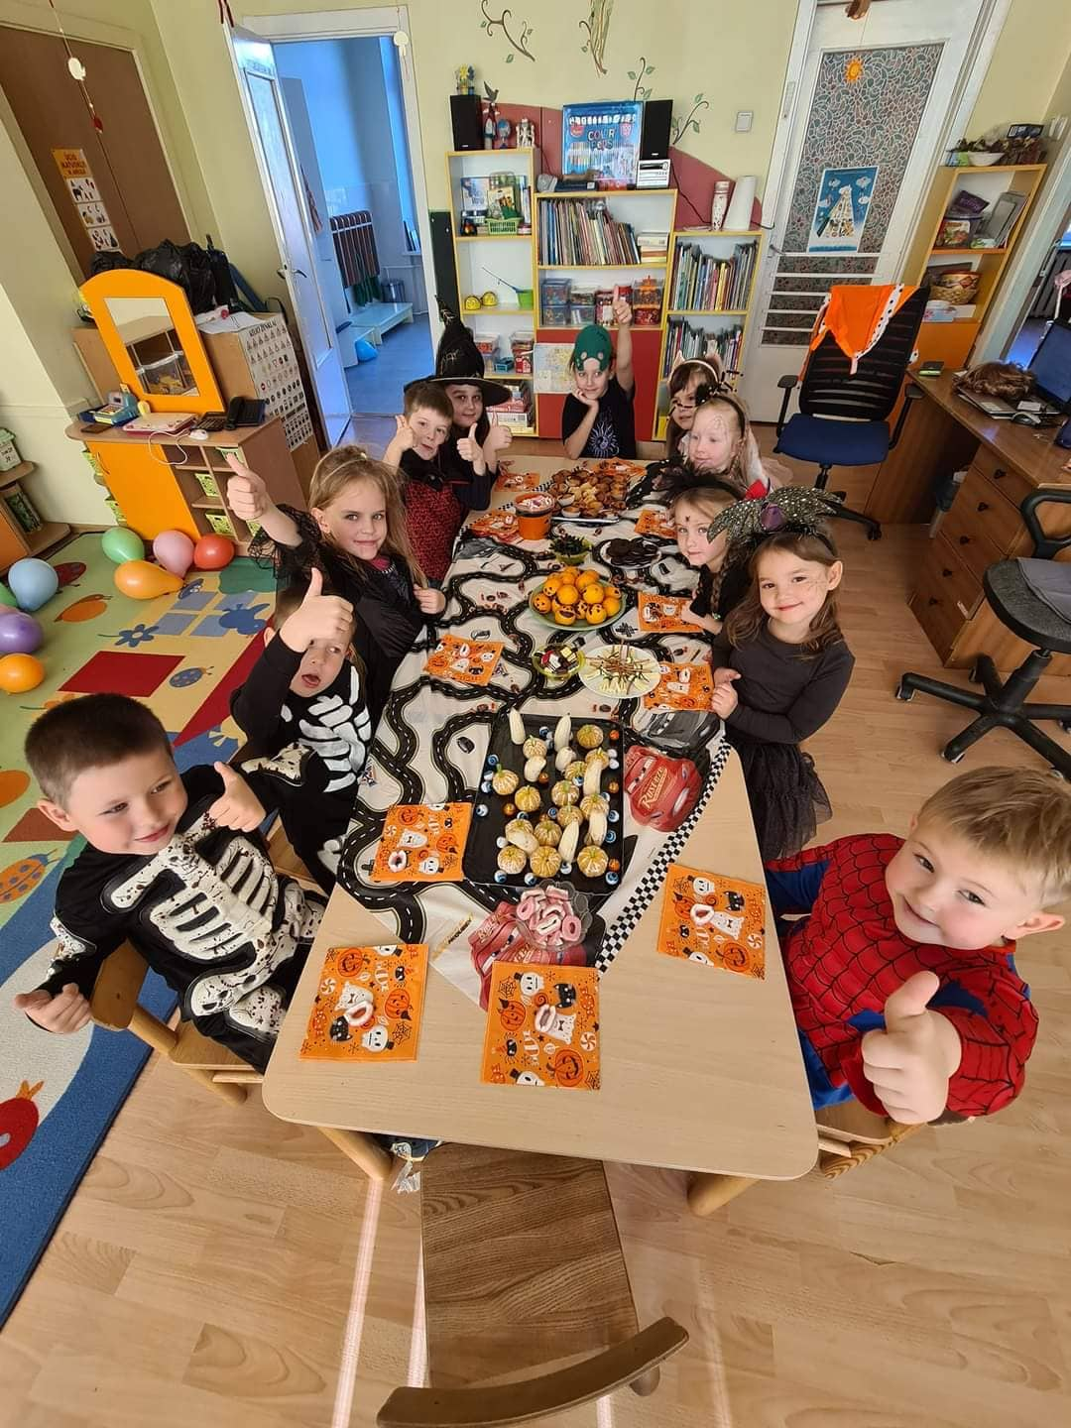
Klausėsi ,, Helovino“ šventinės muzikos, šoko, siautėjo, linksminosi. Jautėsi šventiška atmosfera, vaikų juokas, žaidimai ir klegesys.

